Slide 1
Fyzika kondenzovaného stavu
9. prezentace

Slide 2
Teplotní vodivost a roztažnost
Idealizovaná teorie kmitů mříže (omezení se na kvadratické členy rozvoje E_{P}) ⇒ - neexistuje tepelná roztažnost - adiabat. a izotermické elastické konstanty jsou stejné - elastické konstanty nezávisí na p, T - měrné teplo při vysokých teplotách je konstantní - mřížkové vlny navzájem neinteragují. Jednotlivé vlny se nerozpadají a nemění s časem svůj tvar.
nic z toho ve skutečných krystalech neplatí

Slide 3
Kvantování kmitů mříže
elastické vlny v krystalu jsou reprezentovány fonony
tepelné kmity v krystalech → tepelně excitované fonony
- energie elastického módu s frekvencí ω
- energie krystalu
- fonon → kvazičástice podléhající B-E statistice

Slide 4
Tepelná vodivost
j_{T} – hustota tepelného proudu
λ – tepelná vodivost
Tepelný odpor:
plyn:
fononový plyn:
r – rozptyl nositelů proudu navzájem h – rozptyl na hranicích krystalu p – rozptyl na příměsích a na poruchách mřížky
frekvence
polarizace

Slide 5
Transport tepla v krystalech
fonony
fotony
volné elektrony (volné díry)
páry elektron-díra
excitony (vázané páry elektron-díra)
KOVY - největší podíl na tepelné vodivosti mají elektrony
NEKOVY - fonony - při vysokých teplotách mohou být dominantní fotony

Slide 6
Mechanismus tepelné vodivosti
Tok molekul plynu trubicí se stěnami bez tření:
Tepelná vodivost plynu (bez „toku hmoty“):
Podle: Kittel C.: Introduction to Solid State Physics (eight edition). John Wiley & Sons, USA 2005.

Slide 7
Mechanismus tepelné vodivosti
Čistý tok fononů (n-procesy) – nulový tepelný odpor:
Tepelná vodivost „fononového plynu“ (U-procesy):
Podle: Kittel C.: Introduction to Solid State Physics (eight edition). John Wiley & Sons, USA 2005.

Slide 8
Reversní rozptylové děje
- příčina tepelného odporu (Peierls)
Srážka dvou fononů: (U-proces)
G – vektor reciproké mříže

Slide 9
Teplotní závislost měrné tepelné vodivosti kovů
Cu
Obrázky převzaty z: Kraus I., Fiala J.: Elementární fyzika pevných látek. ČVUT, Praha 2017.

Slide 10
Izotopický jev v germaniu
96% Ge⁷⁴
20% Ge⁷⁰, 27% Ge⁷², 8% Ge⁷³, 37% Ge⁷⁴, 8% Ge⁷⁶
Geballe H.H., Hull G.W.: Phys. Rev., 110 (1958) 73.

Slide 11
Tepelná vodivost křemenného skla a amorfního polystyrenu
Stephens R.B., Cieloszyk G.S., Salinger G.L.: Phys. Letters, 38 A (1972) 215.

Slide 12
Wiedemannův – Franzův zákon
Při nepříliš nízkých teplotách je u kovů poměr tepelné a elektrické vodivosti přímo úměrný teplotě, přičemž hodnota koeficientu úměrnosti nezávisí na materiálu.
→ tvar z roku 1853:
$$\frac{λ}{σ}=konst∙T$$
$$\frac{λ}{σ}= \frac{π^{2}}{3}{\left(\frac{k_{B}}{e}\right)}^{2}∙T$$
→ Současná podoba:
$$\frac{λ}{σT}=L$$
.
L – Lorentzovo číslo (= 2,45·10⁻⁸ WΩK⁻²)

Slide 13
Experimentální hodnoty Lorentzova čísla
L (10⁻⁸ WΩK⁻²)
kov | 0 °C | 100 °C
Ag | 2,31 | 2,37
Au | 2,35 | 2,40
Cd | 2,42 | 2,43
Cu | 2,23 | 2,33
Ir | 2,49 | 2,49
Mo | 2,61 | 2,79
Pb | 2,47 | 2,56
Pt | 2,51 | 2,60
Sn | 2,52 | 2,49
W | 3,04 | 3,20
Zn | 2,31 | 2,33
teoretická hodnota L = 2,45⋅10⁻⁸ WΩK⁻²e

Slide 14
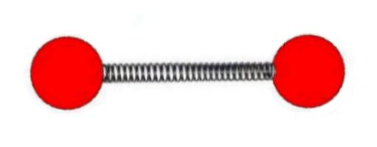
Teplotní roztažnost
→ model klasického anharmonického oscilátoru
$$\left\langle x\right\rangle =\frac{3g}{4c^{2}}k_{B}T$$
asymetrie vzájemného odpuzování atomů
změkčení kmitů při velkých amplitudách

Slide 15
Princip teplotní roztažnosti
Obrázek převzat z: Kraus I., Fiala J.: Elementární fyzika pevných látek. ČVUT, Praha 2017.

Slide 16
Vliv různých faktorů na teplotní roztažnost
Drozd Z., Trojanová Z., Arlic U., Kasakewitsch A., Dash K.: Effect of hexagonal boron nitride and graphite nanoparticles on the mechanical and physical properties of magnesium. IOP Conf. Series: Materials Science and engineering 219 (2017) 012017.

Slide 17
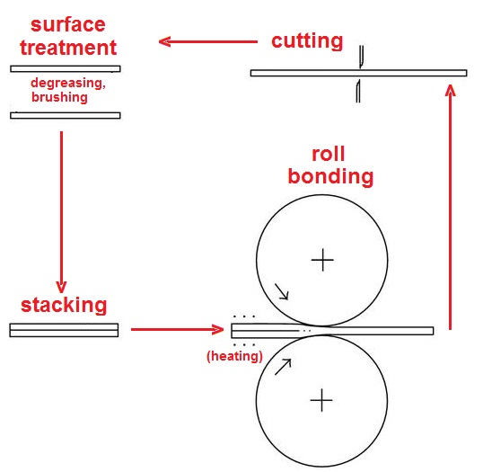
Anizotropie teplotní roztažnosti ve válcovaném plechu (AZ31)
Drozd Z., Trojanová Z., Halmešová K., Džugan J., Lukáč P.: Anisotropy of thermal expansion in an AZ31 Magnesium Alloy Subjected to the Accumulative Roll Bonding. Acta Phys. Pol. 134, No.3 (2018) 820-823.

Slide 18
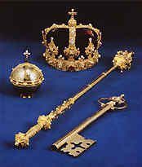
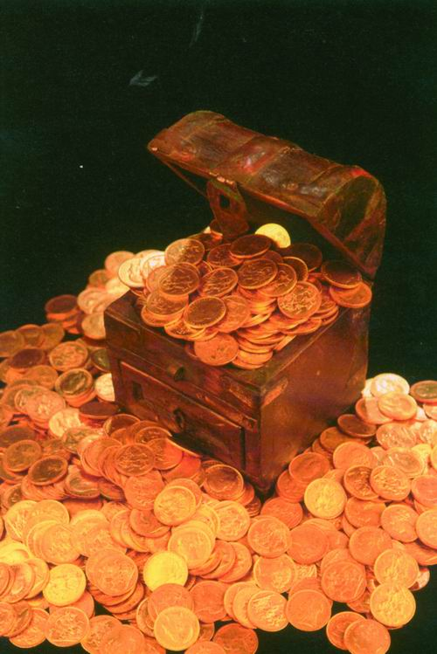
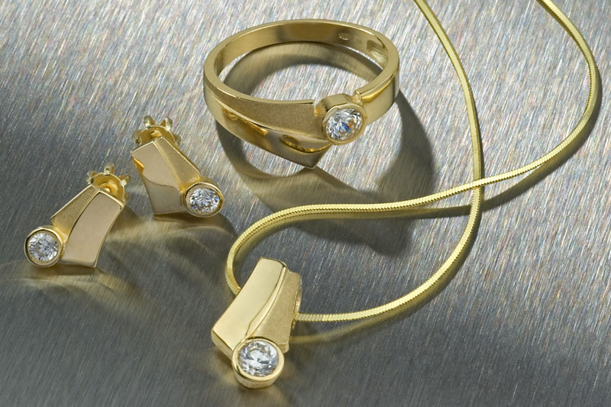
Slitiny
zlato-měď

Slide 19
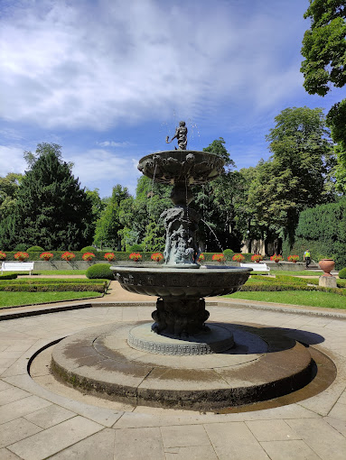
Slitiny mědi
Cu + Zn → mosazi
+ Ni → mědi-nikly bronzy (Cu + Sn - doba bronzová)
+ P, + Al, + Si, + Pb, ...
červený bronz (tzv. umělecký bronz) Cu + Sn + Zn + Pb
→ sochy, zvony, zpívající fontána

Slide 20
Proč slitiny a ne čisté kovy?
větší mechanická pevnost
lepší slévárenské vlastnosti
větší tvrdost
lepší tvarovatelnost za studena

Slide 21
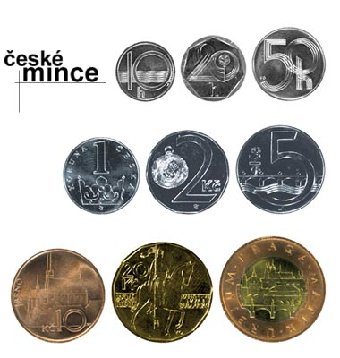
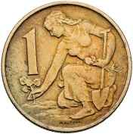
Mince
dřívější haléřové mince - hliník
ostatní - ocelový kotouček pokrytý:
1, 2, 5 Kč - niklem
10 Kč - mědí
20 Kč - mosazí
50 Kč - ocelové jádro, střed mosaz, obvod měď
1 Kčs (2.9.1957 - 30.9.1993) → bronz Cu-Al-Mn (91:9:1)

Slide 22
Typy binárních slitin
směs krystalů obou čistých prvků
směs krystalů tuhých roztoků obou prvků
tuhý roztok obou prvků
krystaly sloučenin obou prvků

Slide 23
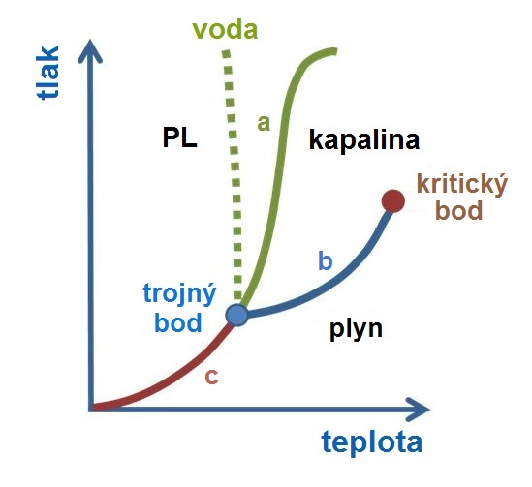
Fázový diagram
a – křivka tuhnutí (tání) b – křivka kapalnění
c – křivka sublimace
$$v=k+2−f$$
$v$ – počet stupňů volnosti
$f$ – počet fází
k – počet složek
dvě složky:
$$v=3−f$$

Slide 24
Fázový diagram v reprezentaci T-ρ

Slide 25
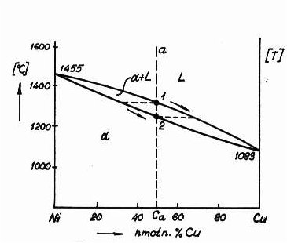
Složky dokonale rozpustné v tekutém i tuhém stavu
tavenina
solidus
likvidus
tuhý roztok

Slide 26
Diagram s úplnou rozpustností
Ptáček, L. a kol.: Nauka o materiálu I. Akademické nakladatelství CERM, s.r.o., Brno 2003.

Slide 27
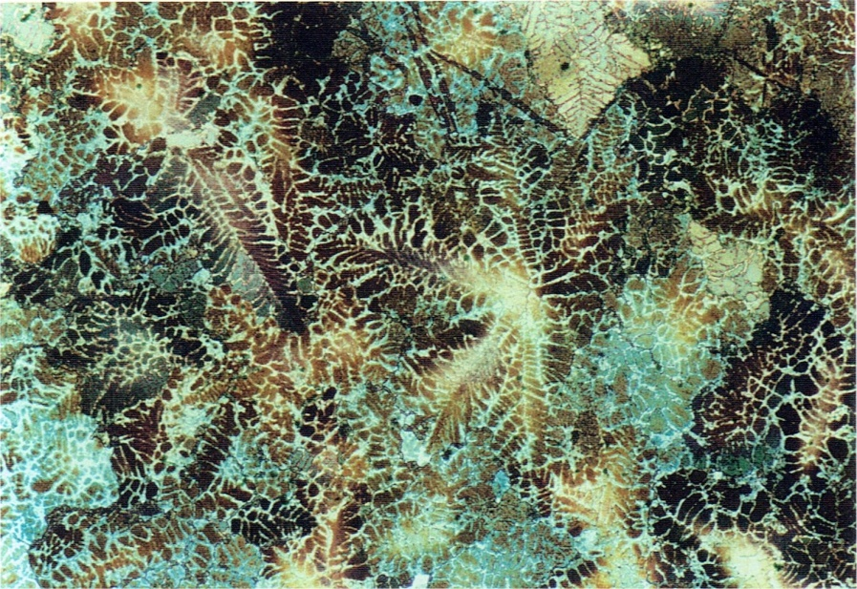
Dendritická struktura (AZ91)
50x
200x
400x

Slide 28
Množství koexistujících rovnovážných fází
Ptáček, L. a kol.: Nauka o materiálu I. Akademické nakladatelství CERM, s.r.o., Brno 2003.

Slide 29
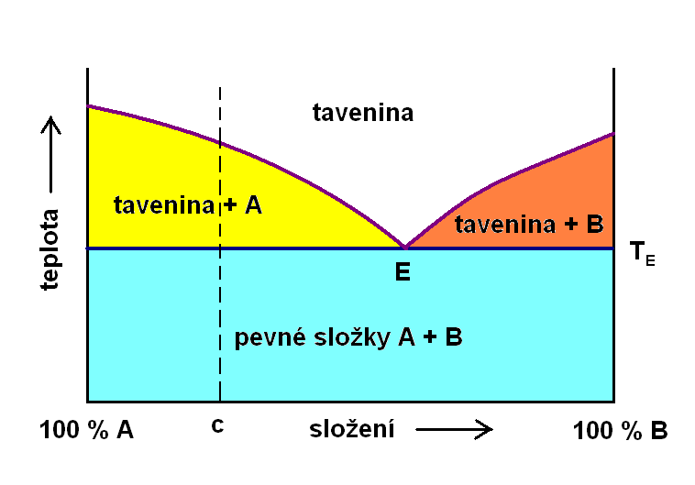
Kovy v pevném stavu navzájem nerozpustné
např. olovo-antimon

Slide 30
Diagram s úplnou nerozpustností a eutektickou přeměnou
Ptáček, L. a kol.: Nauka o materiálu I. Akademické nakladatelství CERM, s.r.o., Brno 2003.

Slide 31
Diagram s částečnou rozpustností a eutektickou přeměnou
Ptáček, L. a kol.: Nauka o materiálu I. Akademické nakladatelství CERM, s.r.o., Brno 2003.

Slide 32
Eutektická slitina

Slide 33
Diagram s částečnou rozpustností a peritektickou přeměnou
Ptáček, L. a kol.: Nauka o materiálu I. Akademické nakladatelství CERM, s.r.o., Brno 2003.

Slide 34
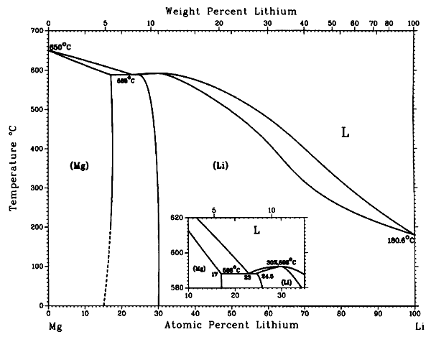
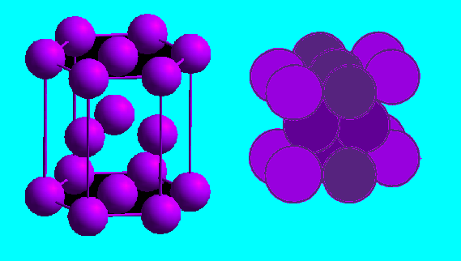
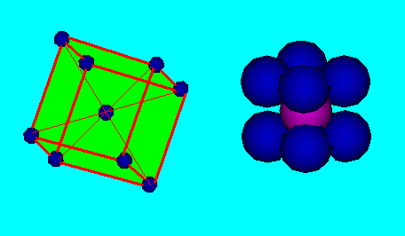
Binární diagram soustavy Mg-Li
do 5,5 hm.% Li
fáze α
nad 11 hm.% Li
fáze β
hexagonální (hcp)
kubická prostorově centrovaná (bcc)
α + β

Slide 35
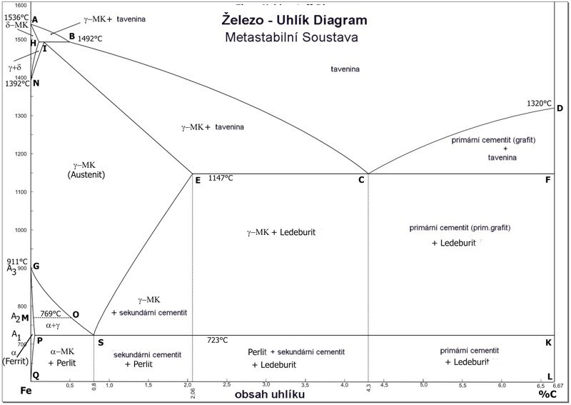
Železo - uhlík

